Slide 1





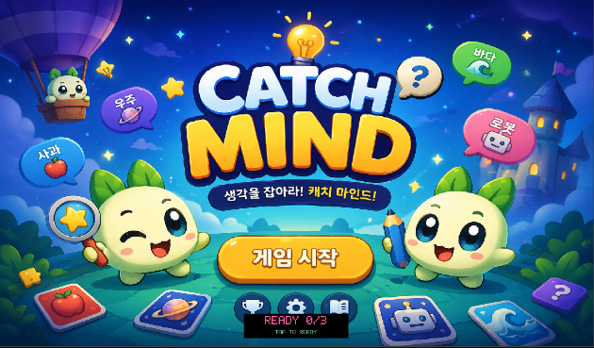
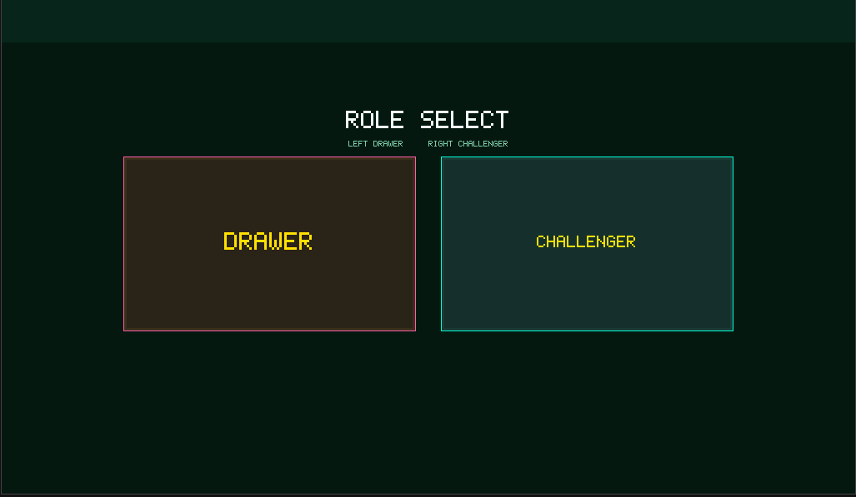
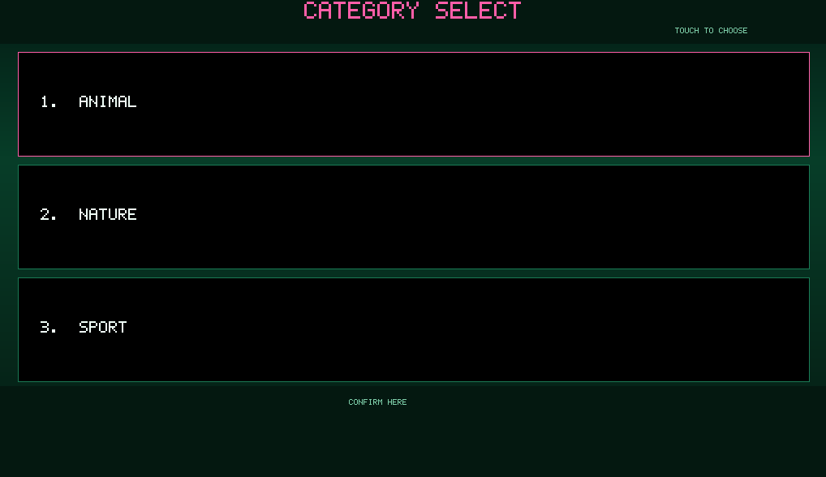
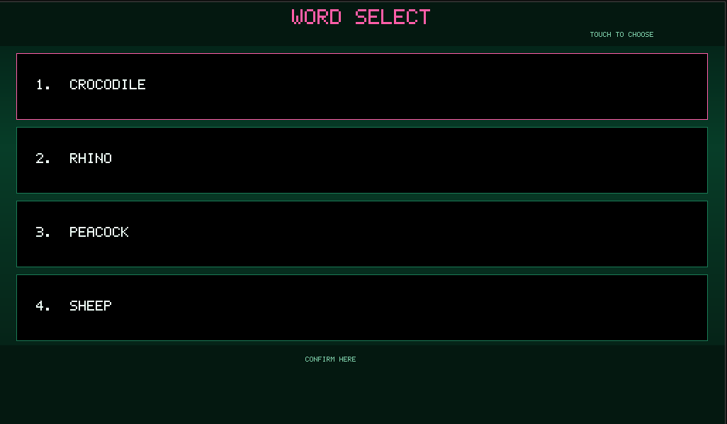
캐치마인드
쿵야 팀(엄제원, 이경환, 윤지원)
01
프로젝트 개요
실시간 멀티보드 기반 그림 맞추기 게임
출제자 1명 + 도전자 2명 구조
총 5라운드, 라운드당 60초 제한
카테고리 기반 단어 출제 (동물, 음식 등 7개의 카테고리)
02
게임 방식
1. 타이틀 화면
2. 역할 선택
게임 시작을 눌러 준비 완료
모든 플레이어 준비 완료 시 역할 선택
출제자(Drawer) / 참가자(Challenger)
3. 카테고리 선택
4. 주제어 선택
출제자가 문제 카테고리 선택
선택한 카테고리 내 단어 목록 중 하나의 단어를 선택
LG ELECTRONICS

Slide 2
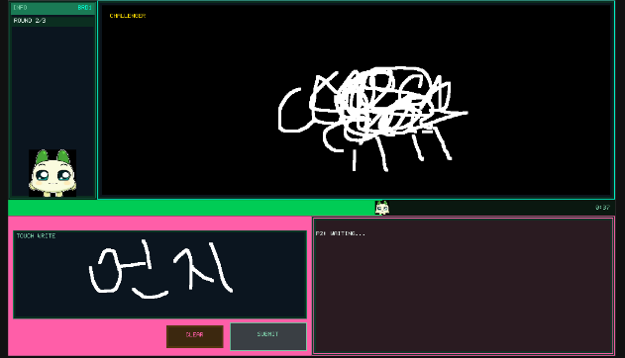
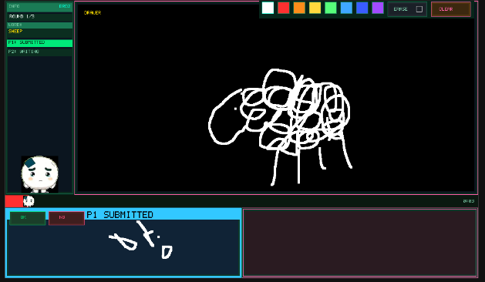
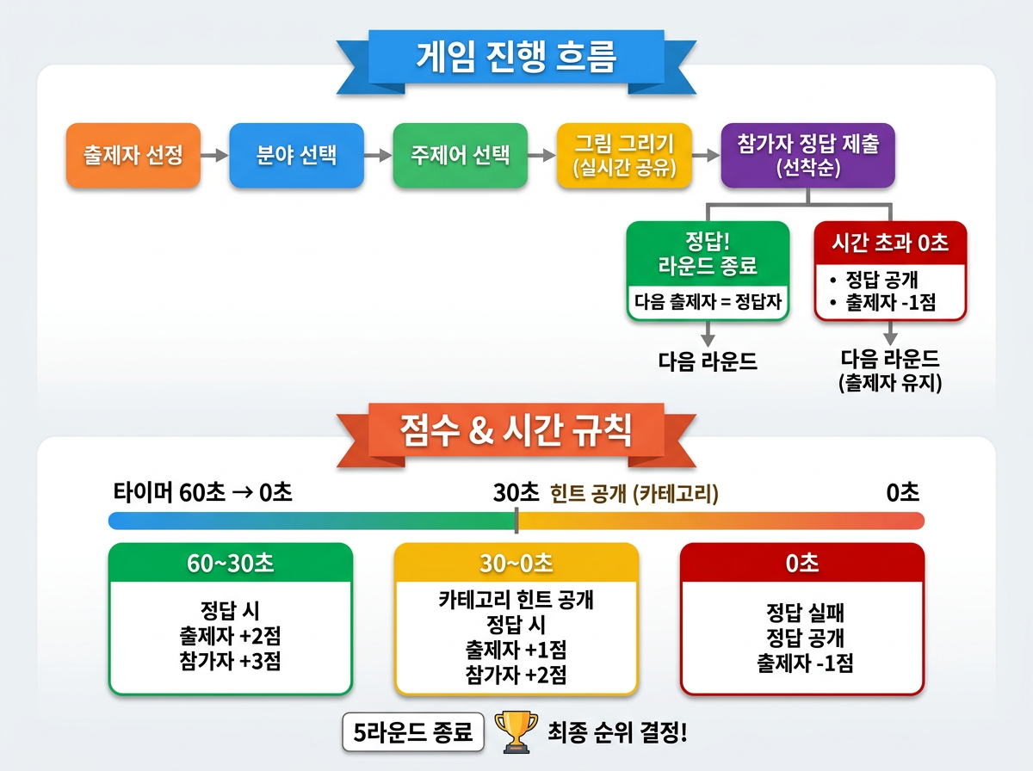
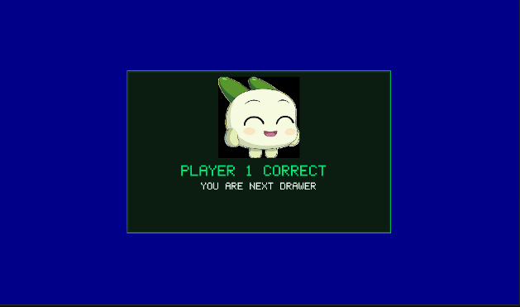
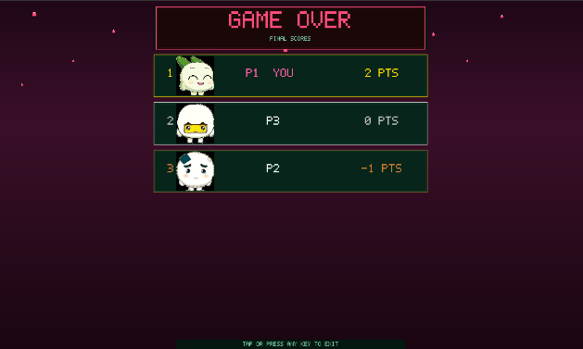
캐치마인드
쿵야 팀(엄제원, 이경환, 윤지원)
02
게임 방식
5. 게임 진행 화면 (참가자)
6. 게임 진행 화면 (출제자)
출제자의 그림을 실시간으로 확인
입력창을 통해 정답 제출
캔버스에 그림을 그려 단어를 표현
참가자 답안 확인 후 정답 판정
출제자 +2점 / 참가자 +3점
출제자 +1점 / 참가자 +2점
정답 실패 ⇒ 출제자 -1점
7. 라운드 종료
8. 게임 종료
정답 성공: 다음 출제자 = 정답자
정답 실패: 출제자 유지
모든 라운드 종료 후 점수 확인
LG ELECTRONICS

